Slide 1
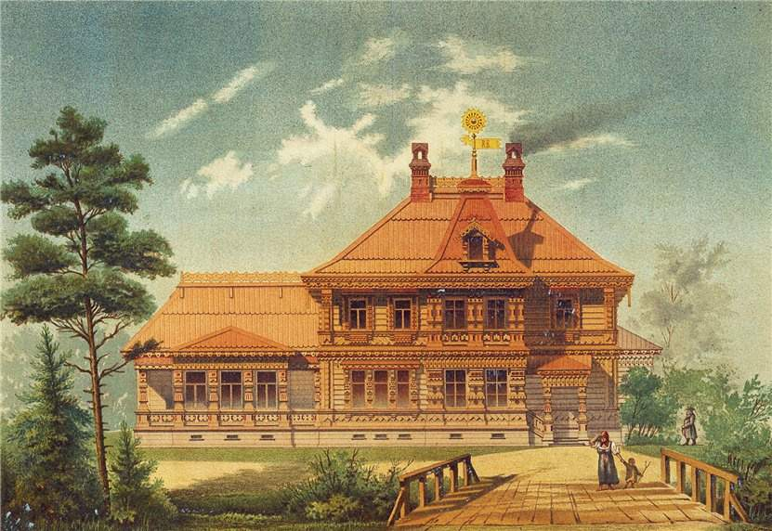
ОБРАЗЫ ТЕРЕМНОЙ АРХИТЕКТУРЫ
Урок - прогулка изобразительного искусства по программе Б. М. Неменского,
4 класс
Автор: Бочкова И. С., г. Прокопьевск

Slide 2
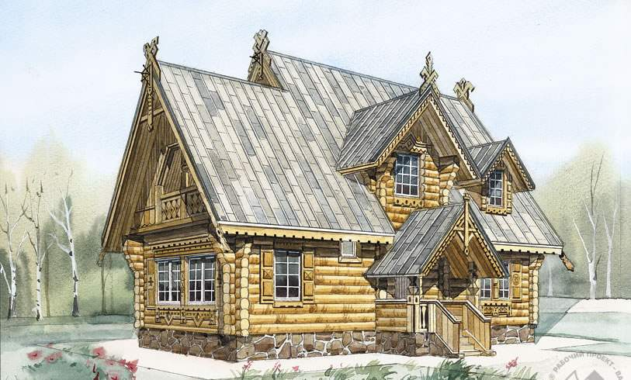

Slide 3
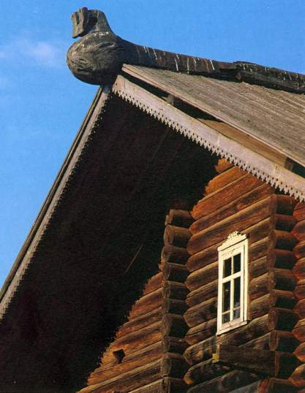
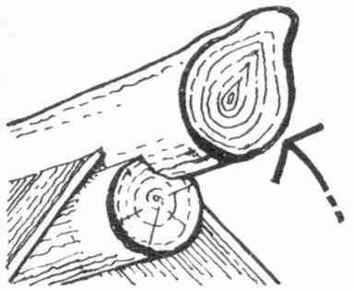
Охлупень –
верхнее обрамление крыши крестьянской избы

Slide 4
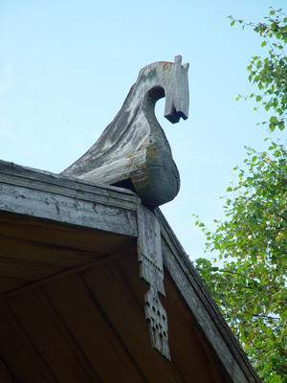
Конек –
верхнее горизонтальное ребро крыши,
декоративно украшенное фигурками

Slide 5
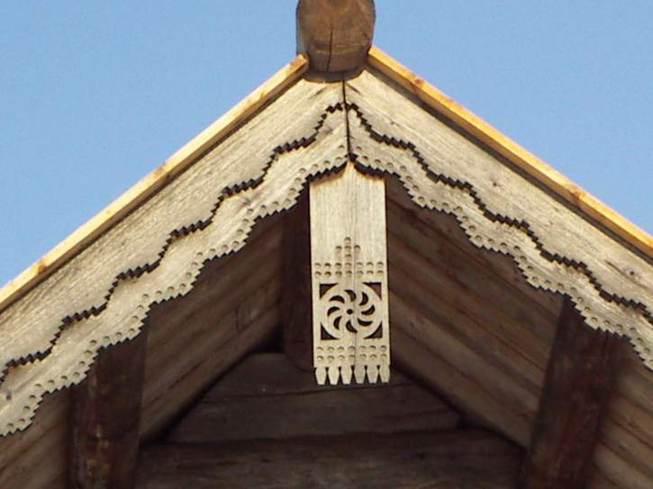
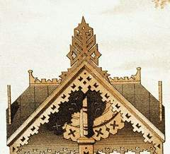
Причелина -
доска на фасаде постройки (обычно резная),
защищающая от влаги торцы кровли

Slide 6
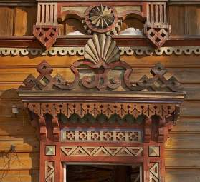
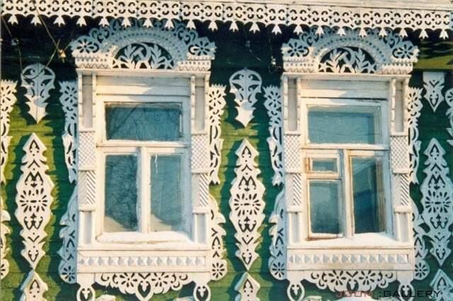
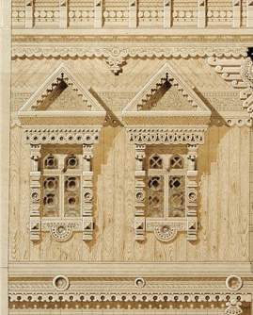
Наличник -
декоративное обрамление оконного
или дверного проема

Slide 7
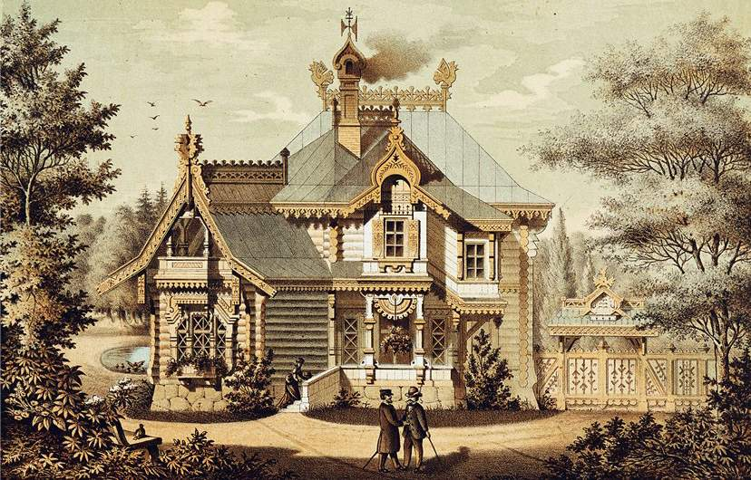

Slide 8
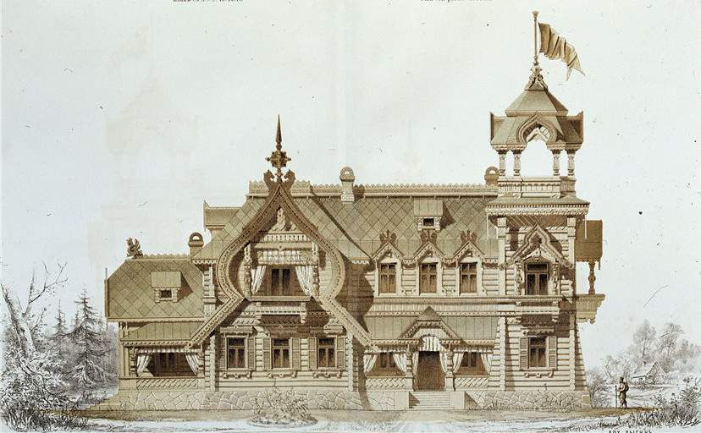

Slide 9
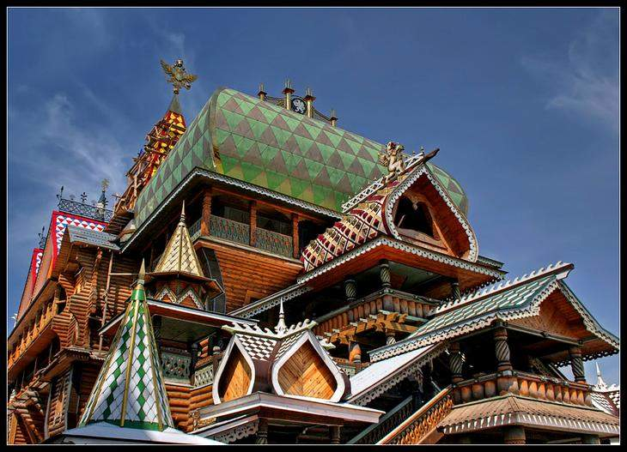
Сказочный дворец

Slide 10
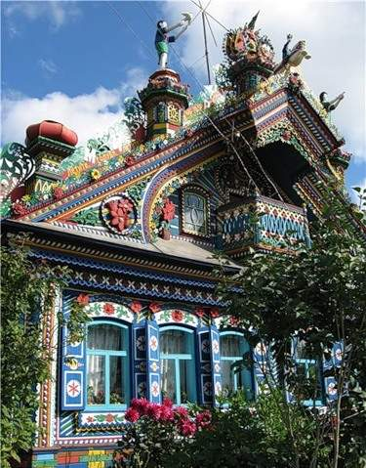

Slide 11
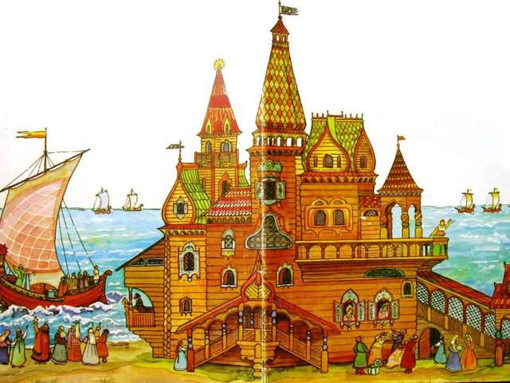
Л. Ионова Аленький цветочек

Slide 12
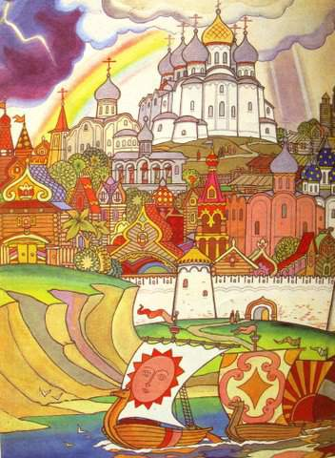
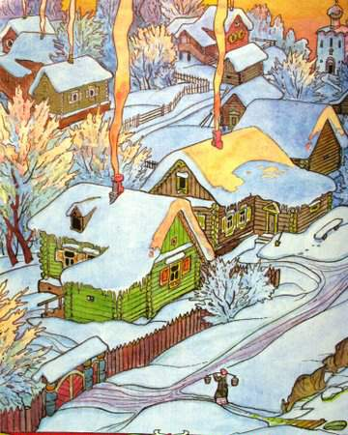
В. Лукъянец
Садко
Морозко

Slide 13
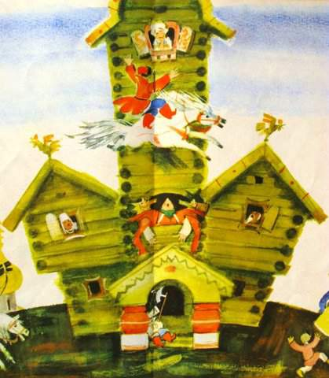
М. Карпенко Сивка - бурка

Slide 14
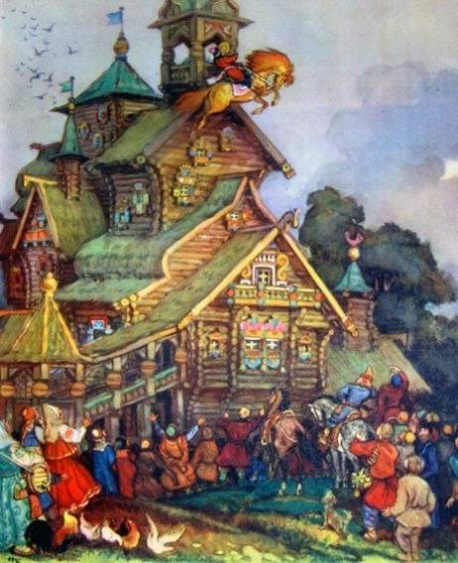
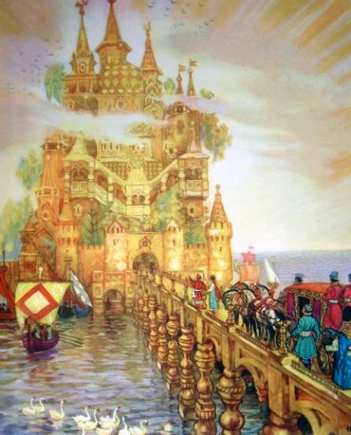
Н. Кочергин
Финист – ясный сокол

Slide 15
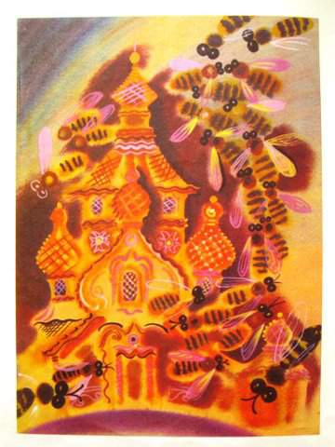
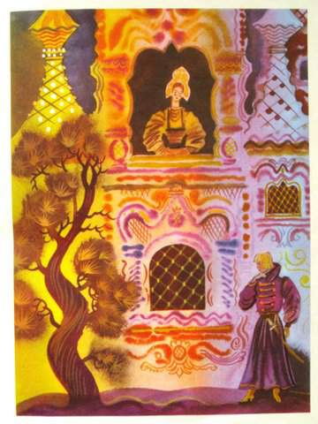
А. Земша
Сказка о Василисе Прекрасной

Slide 16
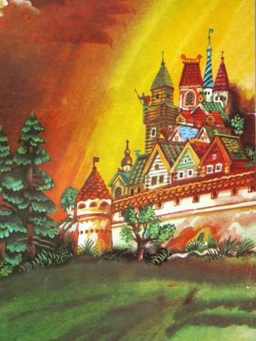
А. Борисов Сказка о молодильных яблоках

Slide 17
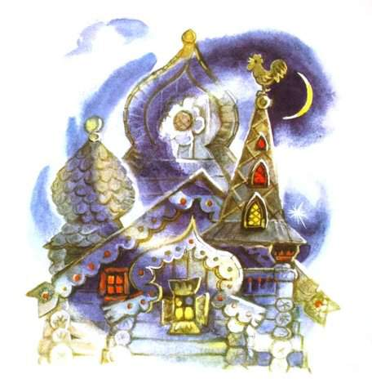
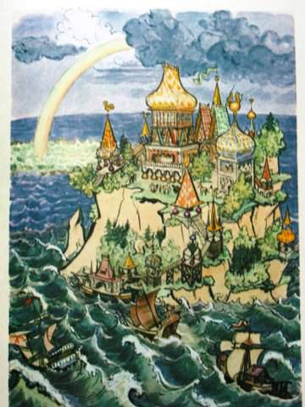
В. Милашевский
Поди туда,
не знаю куда
В. Владимирский
Деревянный орел

Slide 18
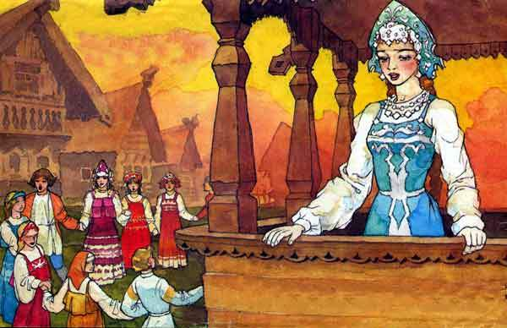
Кащей бессмертный

Slide 19
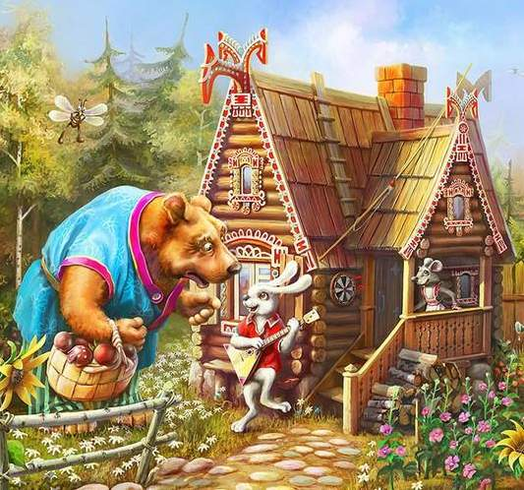
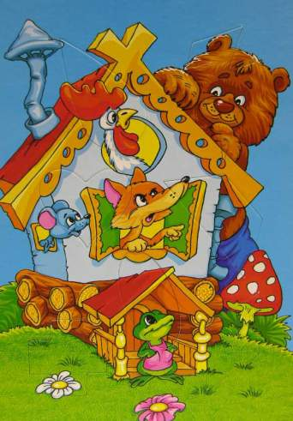
Русская народная сказка
Теремок

Slide 20
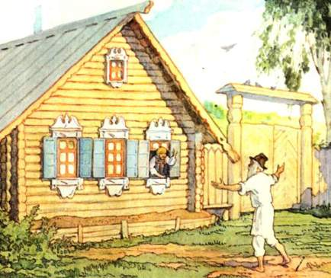
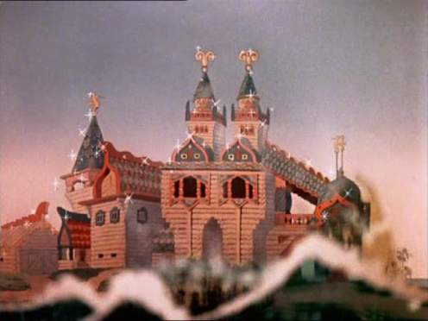
Сказка о Золотой Рыбке

Slide 21
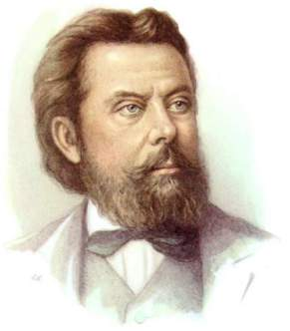
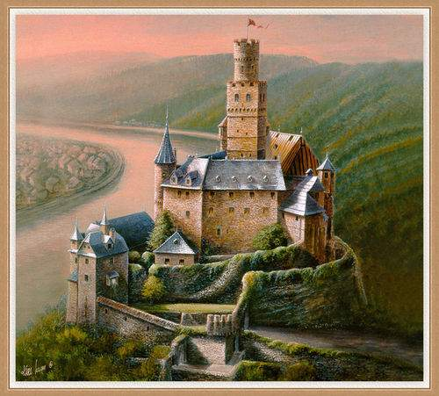
Модест Петрович
Мусоргский

Slide 22
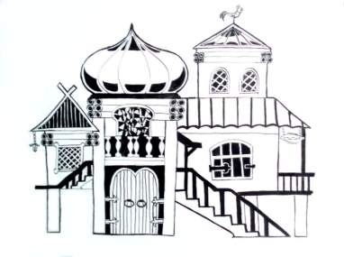
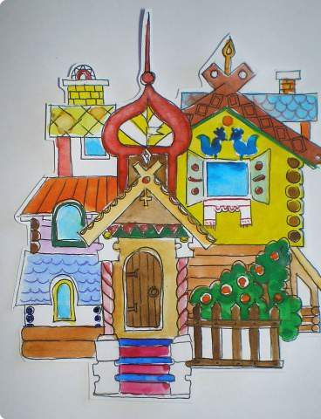
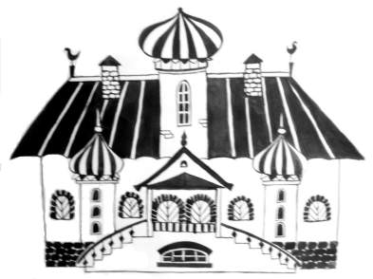
Задание: рисунок сказочного терема

Slide 23
Используемые источники:
http://drug-drug.livejournal.com/25226.html
http://vasily-sergeev.livejournal.com/1385998.html
http://www.booksite.ru/fulltext/mas/tera/rus/index.htm
http://www.child-book.ru/skazka_o_rybake_i_rybke.php

